Slide 1


Slide 2
今屆主題 ：飲水思源
可供飲用的淡水資源只佔地球總水量的不足1%，世上並不是所有地方都如香港能享有無間斷的用水供應，我們應當更妥善管理水資源。今屆活動鼓勵參與隊伍圍繞水資源作出探究，選擇下列其中一個議題，利用STEM方法針對主題提出新的構思、改善方案或建議解決方法。過程需具探究性，應配合小學生的程度與能力。
1. 可持續的生活用水
除了因個人衛生及生理需要的用水，我們有否在衣、食、住、行當中不知不覺間浪費了水資源？撇除個人用水習慣，社會上有沒有浪費水資源的現象？本議題希望參與隊伍使用STEM方法，反思及探究自身以至社會使用水資源的方法，從而對實現可持續生活用水提出新的構思、改善方案或建議解決方法。
2. 水與環境衛生
香港幸有完善的系統收集和處理各區的污水，否則家居和工業排放的污水將嚴重污染河流及大海的生態。本議題希望參與隊伍以STEM方法探討本港的污水處理方法，或探究如何改善生活環境或社區內存在的水質污染問題。
3. 水下生物 水質污染問題或其他城市發展因素將影響水下生態系統及居住其中的生物。本議題希望參與隊伍探究目前香港水生態面對的威脅，利用STEM方法探究如何有效地保護水下生物，或改善水下生物居住的環境。

Slide 3
注意事項
此PowerPoint檔案為《第二十五屆「常識百搭」小學STEM探究展覽》主辦方所提供之探究報告範本。
此範本首三頁（封面、主題、注意事項）無須呈交 ，可於上傳報告前刪除。
檔案必須小於800MB。
中文或英文皆可。
內容以精簡扼要為主，建議多配合圖片/ 圖表/ 短片說明
如配合短片說明，建議使用網上短片或先將短片上載至雲端
探究報告可包含（但不限於）以下內容：
探究題目 | 隊伍資料（學校名稱、組員及教師名稱）
探究意念 | STEM原理
器材及材料 | 探究過程
測試過程及結果 | 困難及應對
建議及改善 | 總結
學生感想 | 參考資料

Slide 4
第二十五屆『常識百搭』小學STEM探究展覽安排
展覽日期 | 展覽時段 | 報到時間
2023年5月11日(星期四) | 2 p.m. - 5:30 p.m. | 2 p.m.
展覽日期為2023年5月11日（星期四）假 香港中央圖書館地下展覽館 （香港銅鑼灣高士威道66號）舉行，貴校隊伍則安排於以下時段參展，細節如下：
遞交項目
請於2023年5月11日或之前按此上載以下項目，獲傑出奬的探究報告將載於在大會編輯的特刊及網頁；所有隊伍的短片則會於展覽後上載至大會網頁。
1. 探究報告：
- 請使用籌委會提供的探究報告範本
- 內容以精簡扼要為主
- 如需於展覽當日展示，請自備一份
2. 探究報告內圖片原圖
3. 5分鐘內的探究過程短片

Slide 5
展示
· 第一輪評審：每隊須向評判匯報及講解其探究，以及進行問答（5分鐘匯報 + 5分鐘問答）
· 第二輪評審：部分隊伍或需接受另一組評判的評審，按當時評判要求，或需再次進行匯報及問答
· 可自備展板放於桌上（約A1大小）或易拉架（不大於1米 × 2米），建議列明探究題目及學校名稱
· 請自備展示所需的用具（如手提/平板電腦、探究用具、展板等）
· 如需使用館內電源請自備拖板
· 如展示需要用水，建議事前拍攝短片代替
· 基於場地使用限制及安全問題，請勿展出以下展品：會製造出污染物、產生過大聲浪、需要大量用水、會產生高溫、化學品或具潛在危險
· 如有可能弄污或弄濕枱面，請自備枱布，及離開時清理所有自攜物品

Slide 6
評分標準
• STEM探究的方法
• STEM元素的應用
• 探究的創意
• 探究的實用性

Slide 8
<愛屋及『污』>
學校名稱：獻主會溥仁小學
組員：6C鄭子壕、6C楊樂天、6C黃傅越、
6C陳定欽、6C黃伊浚、6B李爾澄
教師：薛家傑 何嘉敏 方家妍

Slide 9
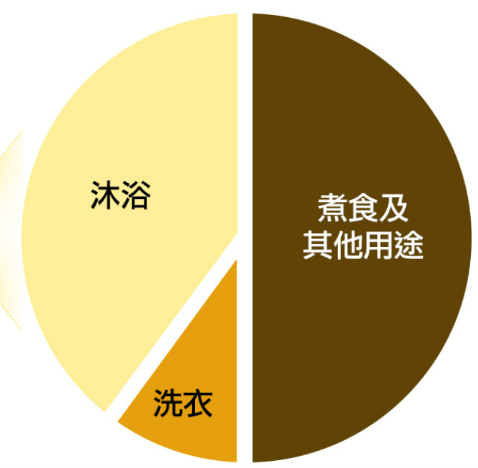
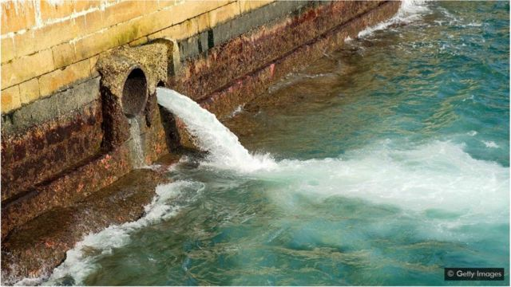
探究意念
香港人平均每人用 55 公升食水洗澡
93%洗澡污水會通過污水渠收集及處理後排出大海
研究在家中建設一個合適的家居污水處理系統，將這洗澡污水轉化成為可供飲用水
蒸餾法能將污水轉化成純水
太陽能之光電原理能提供能量進行蒸餾作用，將污水轉化成純水
減少淡水資源被排出大海的浪費
提供再造水供飲用的途徑

Slide 10
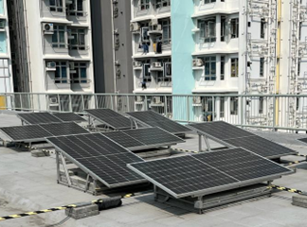
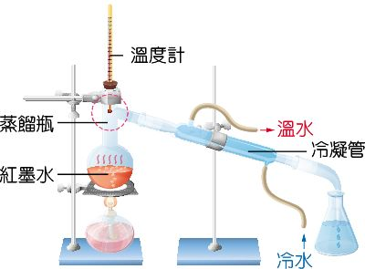
STEM 原理
運用蒸餾法，將洗澡後收集的灰水煮至 100℃，沸騰變成水蒸汽
太陽的光電作用提供蒸餾過程需用能量，環保及節省能源支出
收集的太陽能電力儲存在儲電池內，提供足夠及穩定電力給低壓電熱爐將灰水加熱
水蒸汽經過冷凝管變成無雜質的淨水，可供人飲用

Slide 11
探究過程
考慮因素 | 測試部份
體積能放在家中 穩定電力 家居安全 節約能源 節省用水 | 太陽能板將儲電池充滿的時間 儲電池供電熱爐提升污水的溫度 蒸餾作用將污水轉化為淨水可供飲用

Slide 12
器材及材料
50W 太陽能光電板及控制器
20AH 太陽能儲電池
12V 直流電熱爐
250毫升的蒸餾圓底燒瓶
蒸餾裝置、冷凝管及座
250 毫升量杯兩個
1公升 及 2 公升水盆
水質驗測筆 (COD, TDS /PPM)
紅外線烹飪溫度計及溫度計

Slide 13
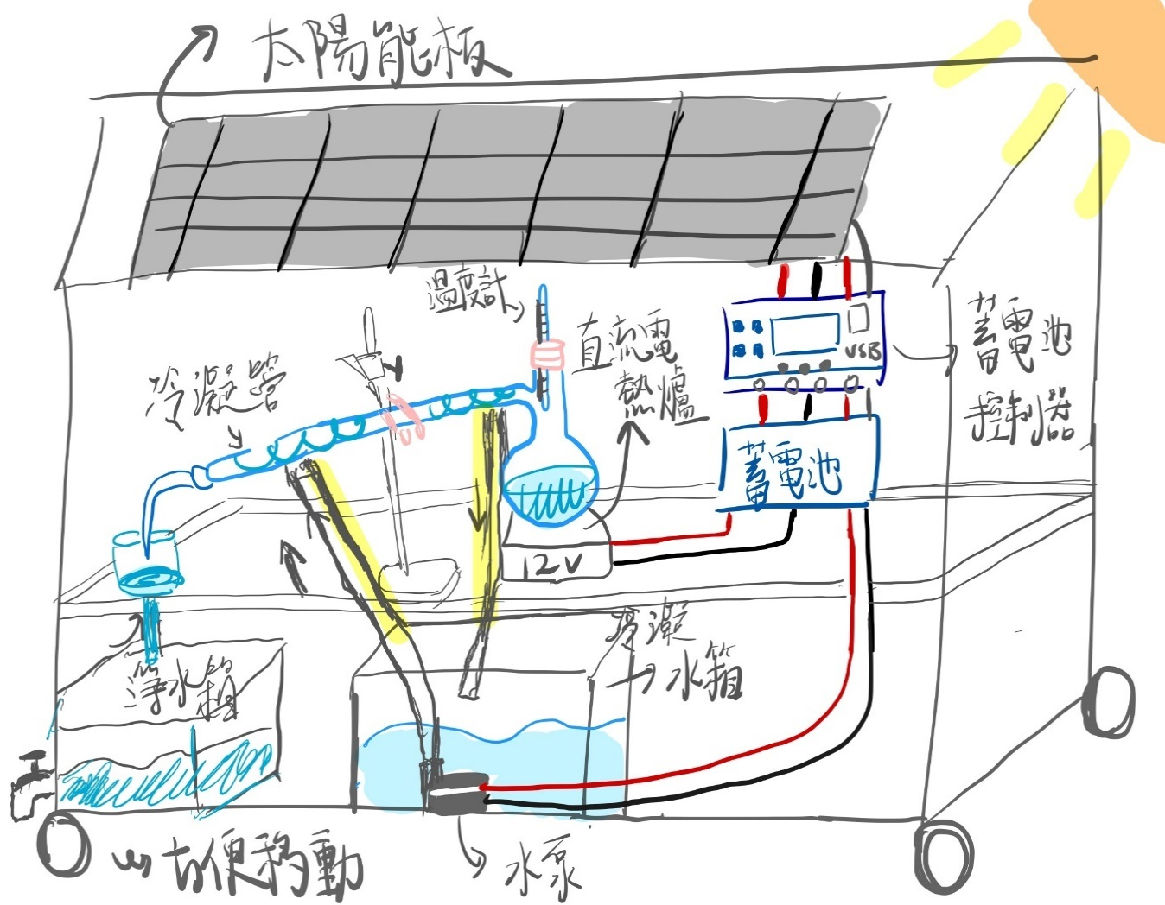
太陽能家居污水處理系統設計圖

Slide 14
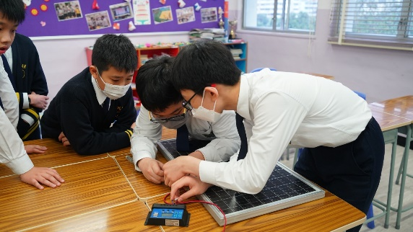
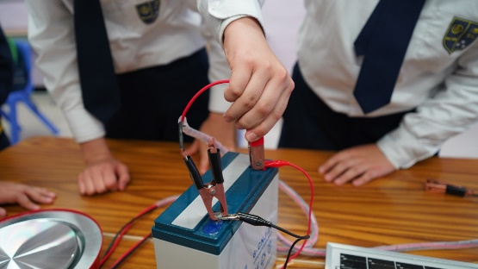
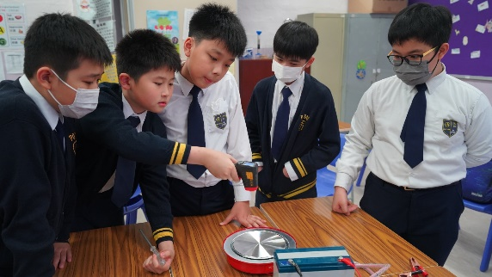
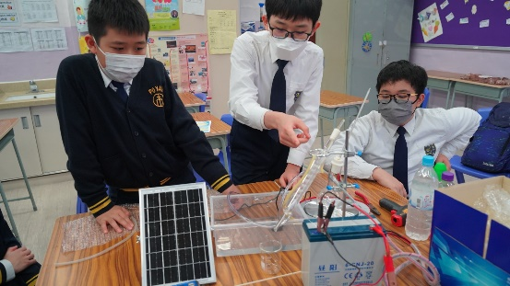
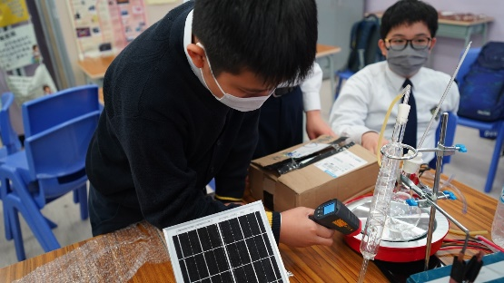
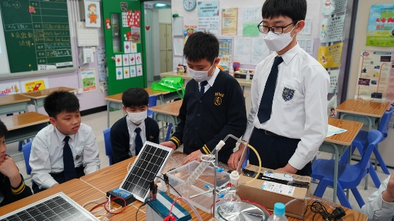
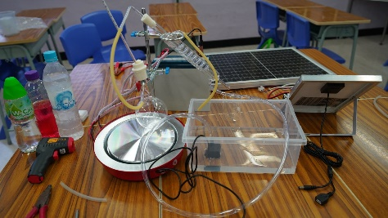
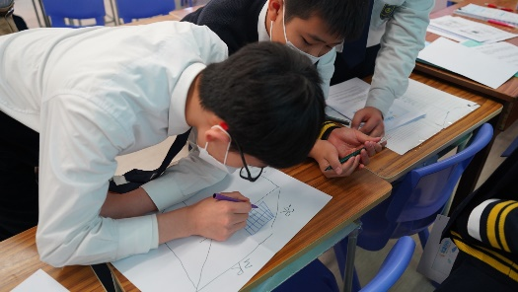
學習安裝太陽能板 | 接駁儲電池充電 | 測試低壓電熱爐加熱效能
安裝污水蒸餾及冷凝管 | 測試電熱爐煲水效能 | 進行太陽能污水處理
測試餾出物 COD及 TDS 值 | 設計家居污水系統圖則 | 製作展品

Slide 15
測試紀錄及結果
50W太陽能板給12V (20AH) 儲電池充電所需時間
12V 電熱爐加熱所需時間 (250毫升洗澡水)
水質淨化值：
晴天 | 32 小時 | 陰天 | 62 小時
 | 紀錄一 | 紀錄二 | 紀錄三 | 紀錄四 | 紀錄五
溫度 | 20℃ | 42℃ | 65℃ | 78℃ | 100℃
時間(分) | 0 | 15 | 30 | 45 | 60
平均值 | 洗澡水 | 水喉水 | 蒸餾水(支裝) | 實驗餾出物
COD | 148 | 1.0 | 0 | 0
TDS /PPM | 226 | 103 | 0.7 | 0.7

Slide 16
困難及應對
困難： | 應對：
高樓大廈阻擋陽光 太陽能板需長時間將儲電池充滿 室內反射的太陽光不足 太陽能光電效能低 儲電池電量不足將水煲至100℃ 市區灰塵多影響太陽板吸收 | 將太陽能板放置在空曠及沒阻擋陽光的室外地方 增加太陽能板數量及提升至總輸出 太陽板必須放在室外 研究其它方法提升太陽能光電效能 建議使用12V (100 AH)以上儲電池推動電熱爐 定期清潔太陽板表面

Slide 17
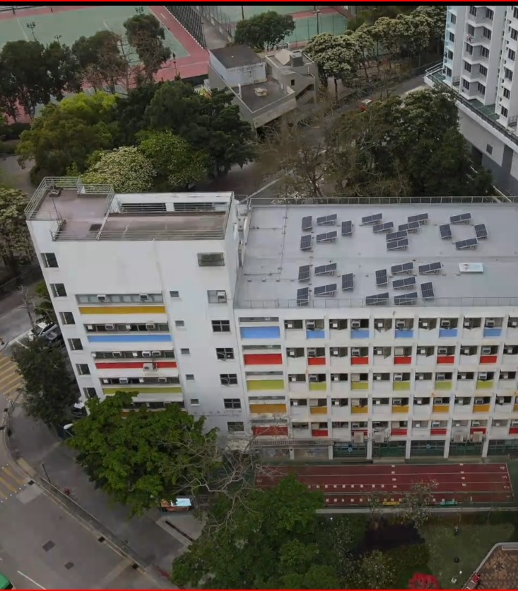
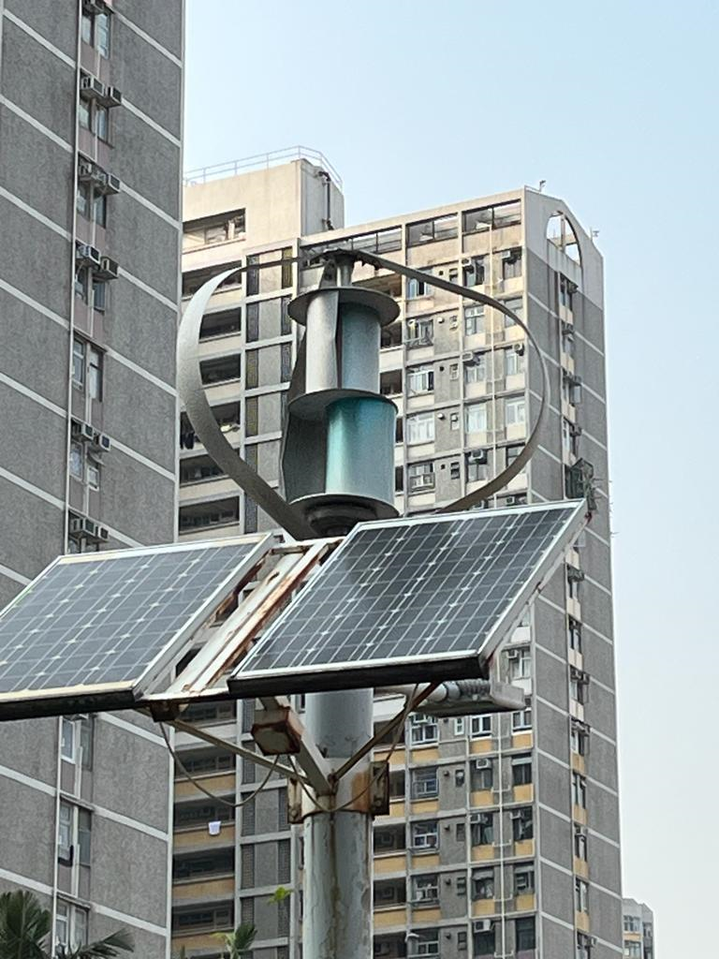
建議及改善
增加太陽能板數量及 提升至總輸出 600W 或以上
將太陽能板放置在天台或沒阻擋陽光地方
研究其它方法提升太陽能光電效能，包括聚焦或反射陽光，太陽能板傾斜度自動調節系統等，風電混合系統
建議使用12V (100 AH)或以上儲電池推動 12V 電熱爐

Slide 18
總結
是次計劃我們希望可以透過使用太陽能光電作用來處理家居污水問題，讓大家思考如何使用再生能源在日常家居生活的應用及其限制。透過資料蒐集及分析，我們明白每一滴食水都得來之不易，學懂珍惜我們擁有的食水資源。過程中，我們研究如何處理污水以及需要考慮的因素，包括不同方法的利弊、能源需要、水質控制等，培養我們分析解難，溝通及合作精神。當中學會的科學知識及研究方法，使我們明白科學知識領域無窮無盡，終身受用啊!

Slide 19
學生感想
在這次的設計中，從構思、討論、製作到改良的過程中，我們亦獲益良多。我們不僅學懂不少的STEAM知識和解決問題能力，亦增加了探究新事物的興趣。從構思階段開始，我們就有了種種意見分歧，但這些意見卻沒打散我們，反而讓我們的過濾器設計越加不同。在觀察過程中，我們一方面需要考慮經濟成本及效能，另一方面要考慮淨化水的質量。當然，我們並沒有忘記最初的目標：善用水資源。因此，我們希望能繼續改良這個家居污水過濾器的設計，把它製作成能真正給香港家庭使用的家用污水重造器，讓所有人都更好循環再用我們珍貴的水資源。

Slide 20
參考資料
請列出以上內容曾引用的資料（如書本或網頁資源等）
如： 李偉展、李凱雯、蘇詠梅與梁致輝（主編）（2023）。《第二十四屆「常識百搭」小學STEM探究—「膳」愛地球》。香港：教育局課程發展處資優教育組。

Slide 21
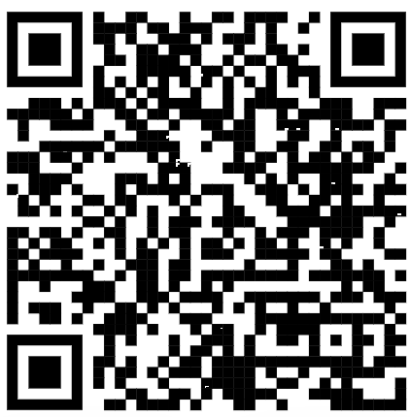
【小組演說技巧】
常識百搭2020-21 傑出奬暨評判大奬作品 電動輪椅床
https://www.youtube.com/watch?v=blKcsTc8Lgc

Slide 22
01 選出小組組長
小組組長
統籌及帶領小組的演講及準備工作
組織同學進行演講的事前準備及分工
協助提升演講的效率和質素
可由同學自告奮勇或成員投票選出
需主動及良好溝通能力

Slide 23
02 確定演講次序及分工
首先需確定：
演講的基本邏輯
演講內容陳述先後次序
演講內容工作分配
每個同學按順序介紹自己，組長需要引導大家從演講主題方面、演講的難易程度等方面，理性地思考這些選題方案及安排是否合理。

Slide 24
03 確定演講組員時間安排
每個人都應負責演講內容的其中一部份。組長可以根據對同學的瞭解，並綜合考慮大家的情況，進行分工安排。當然，可能有人會多講或少講一點，這都很正常。
在分工時，演講開頭和結尾至關重要。寫作文講究有始有終，演講也是一樣。因此，應該格外重視演講一頭一尾的人員安排，最好選擇演講能力較強的同學，保證演講有較好的整體效果。
每個人要準備的內容通常包含 演講稿 和 PPT 這兩部分。

Slide 25
04 準備演講 PPT
小組演講，需要保證 PPT 風格的統一
可以大家做 PPT 的時候不用套範本，將文字和圖片放在 PPT 上即可，最後發給特定組員給大家做 PPT 的排版和美化

Slide 26
05 小組演講彩排
演講稿 和 PPT 預備好，組長需要進行審核，如有需要修改的地方，要讓大家及時修改。 整理好後，需抽時間進行彩排。
小組演講需要特別注意每個人的上台順序和小組成員之間的銜接，小組成員之間的銜接也至關重要。如：接下來有6C班 張同學介紹…..。
在演講的開頭和結尾，組長開頭介紹本組的演講主題和每個人負責的部分，演講結束時大家統一向聽眾致謝。
在彩排後，大家可以一起討論，看看有沒有需要改進的地方，確保呈現出最好的效果。

Slide 27
身體語言
個人演說時亦需留意
視線
保持善意的眼神接觸。
切忌東張西望或垂下頭來，避免不正視對方說話。
站立姿勢
眼神
動作
笑容
點頭
自信
聲線
聲線要堅定，切忌吞吞吐吐回應。
聲線要夠響亮。
速度須適中。
27

Slide 28

回答提問的技巧
保持笑容
答題時要清晰、有條理
多引用例子支持
避免中、英文夾雜
語調肯定、正面，表現信心
有不明白的地方，禮貌地請求重覆
切勿批評其他人或事
避免太多小動作 / 助語詞 (啦、呀、囉、喎)

